Slide 1
PEMROGRAMAN BERORIENTASI OBJEK

Slide 2
Java, Apa itu?
Salah satu bahasa pemrograman yang unggul dibanding yang lain
Merupakan filter-filter dari bahasa pemrograman yang ada sebelumnya
Dikenal sebagai bahasa pemrograman “Modern” karena kemampuan mendukung OOP dan mempermudah pemrograman aplikasi multithreading
“Java adalah bahasa pemrograman orientasi objek yang berukuran kecil, sederhana, aman, diinterpretasi atau dioptimasi secara dinamis, ber-bytecode, netral arsitektur, mempunyai garbage-collector, multithreading, memi liki mekanisme exception-handling, berbasis tipe untuk penulisan program mudah diperluas secara dinamis serta telah diperuntukkan system tersebar (distributed system).” -Bill Joy (Co-Founder Sun Microsystem)

Slide 3
Java, Apa itu?
Java dibuat karena: ingin membuat sebuah bahasa pemrograman yang bersifat portable dan platform independent (tidak tergantung mesin dan sistem operasi), sehingga bisa digunakan untuk membuat software yang bisa ditanam pada berbagai peralatan elektronik customer biasa.

Slide 4
Karakteristik Java
Berorientasi Objek program dilihat sebagai sekumpulan objek yang saling berinteraksi
Statically Typed seluruh objek harus didefinisikan terlebih dahulu sebelum dikompilasi. Tujuannya agar kode lebih dapat dioptimasi untuk menghasilkan program berkinerja tinggi.
Perlu kompilasi dengan menggunkan Java compiler, kompilasi akan menghasilkan file ”bytecode”, kemudian file ”bytecode” ini dibaca oleh sembarang Java inpterpreter yang akan menerjemahkan menjadi bahasa mesin yang dapat dieksekusi mesin.

Slide 5
Karakteristik Java
Robust java mendorong pemrograman yang bebas dari kesalahan dengan bersifat strongly typed dan memiliki runtime cheking, diimplematasikan dengan menggunakan exception handling
Portable Program Java dapat dieksekusi di platform manapun selama tersedia Java Virtual Machine untuk platform tersebut.
Multithreading Java mendukung penggunaan multithreading yang telah terintregasi langsung dalam bahasa java. Thread = sebuah program computer melakukan lebih dari satu tugas dalam satu waktu.

Slide 6
Karakteristik Java
Dinamis Program java dapat melakukan suatu tindakan yang ditentukan pada saat eksekusi program dan bukan pada saat kompilasi.
Sederhana Java menggunakan bahasa yang sederhana dan mudah dipelajari. Pekerjaan pemrograman yang dulu dikerjakan manual dikerjakan Java secara otomatis (misalnya dealokasi memory).
Terdistribusi java didesain untuk berjalan pada lingkungan yang terdistribusi seperti halnya internet
Aman Java memiliki model pengamanan tiga lapis. Pertama, bytecode verifier yang memverifikasi kode Java sebelum dieksekusi. Kedua, class loader yang menangani pemuatan kelas Java ke interpreter. Ketiga, manajer keamanan yang menangani keamanan tingkat aplikasi dengan pengendalian hak akses.

Slide 7
Object Oriented Programming

Slide 8
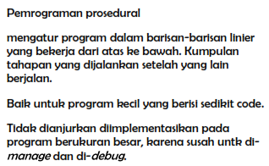
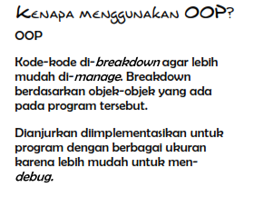
OOP

Slide 9
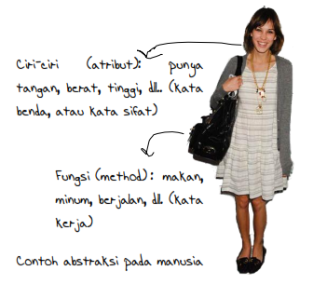
Karakteristik OOP

Slide 10
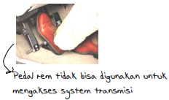
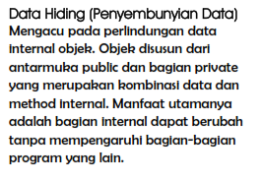
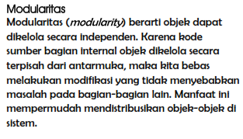
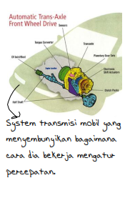
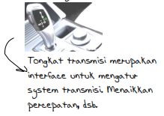
Karakteristik OOP

Slide 11
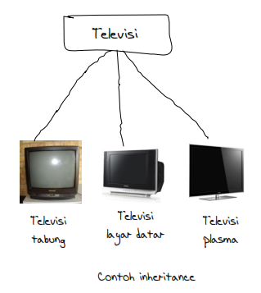
Karakteristik OOP

Slide 12
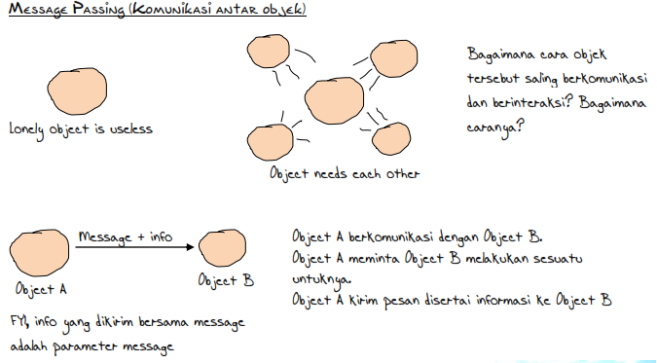
Karakteristik OOP

Slide 13
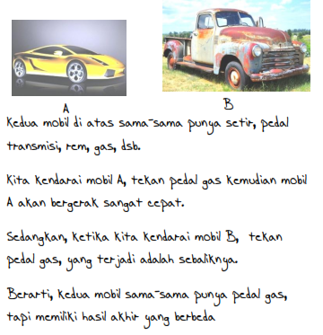
Karakteristik OOP

Slide 14
Instalasi Java

Slide 15
Downloads
Java
Java Development Kit (JDK)
http://www.oracle.com/technetwork/java/javase/downloads/index.html
Code Editors and Compilers:
Net Beans
www.oracle.com/technetwork/java/javase/downloads/jdk-netbeans-jsp-142931.html
Eclipse
https://eclipse.org/
Sublime Text
http://www.sublimetext.com/
dll

Slide 16
Install them!!

Slide 17
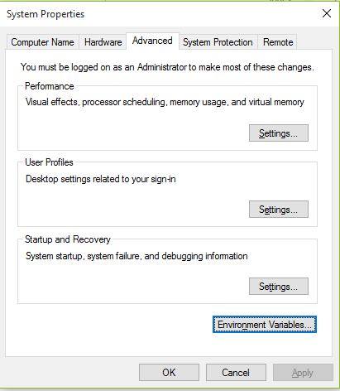
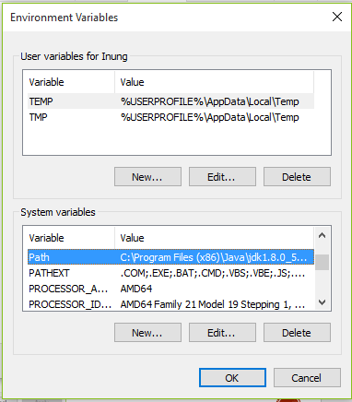
Set Classpath
Untuk Windows 8 /10:
Start – Control Panel – System and Security – System – Advanced System Settings
Choose Environment Variables
Search Variable “Path” and enter the directory of jdk (version)\bin ie: C:\Program Files (x86)\Java\jdk1.8.0_51\bin

Slide 18
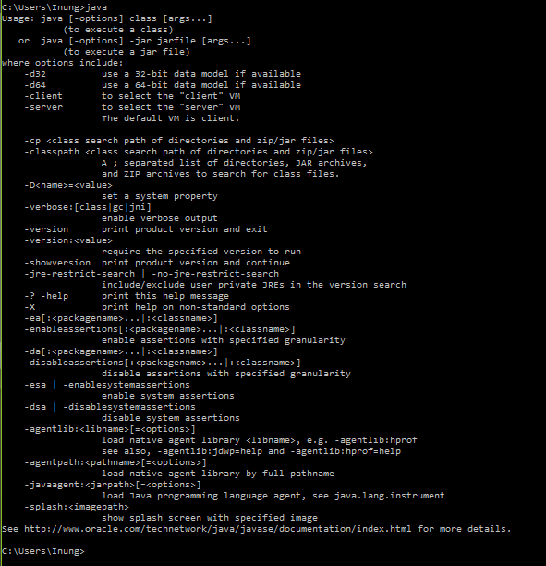
Check your installation
Run command prompt, type “java” then press enter
Open your text editor, then type this
Save your work as “belajar.java”
Back to your Command Prompt, change directory to your workspace then type:
javac belajar.java
java belajar
Then what happened??
public class belajar{
public static void main (String [] args){
System.out.println("Kulonuwun");
}
}

Slide 19
Elemen Dasar NETBEANS
Komentar Program
Blok Program
Separator
Kata Kunci

Slide 20
Komentar Program
Komentar Program adalah bagian dari kode program yang tidak ikut dieksekusi pada saat kompilasi program.
Ada beberapa jenis komentar di Netbeans :
Komentar untuk satu baris , contoh : // Ini adalah komentar di java
Komentar untuk beberapa baris (diawali /* dan diakhiri */)
Komentar untuk keperluan dokumentasi (diawali /** dan diakhiri */ namun harus ada tag khusus seperti @author, dll), contoh seperti di bawah :
/**
* Program dasar
* @author GLB
* @version 1
*/

Slide 21
CONTOH

Slide 22
Blok Program
Blok Program diawali dengan tanda “{“ dan diakhiri dengan tanda “}”
Blok program dapat diterapkan untuk definisi:
Kelas
Method
Struktur Pengulangan
Struktur Pemilihan

Slide 23
Separator
Separator digunakan untuk memisahkan salah satu bagian program dengan bagian lainnya
Separator yang sering digunakan pada setiap kode program adalah semicolon (titik koma), yang digunakan untuk memisahkan setiap statement yang satu dengan yang lainnya

Slide 24
Daftar separator (1)
() : Parentheses (tanda kurung), digunakan untuk :
Mengisikan daftar parameter dalam method
Mengapit ekspresi dalam statement kontrol
Melakukan typecast
{} : Braces (Kurung kurawal), digunakan untuk:
Membuat Blok program
Mengisikan nilai inisial pada deklarasi array
[ ] : Bracket (Kurung siku), digunakan untuk:
Mendeklarasikan array
Mengambil/mengisi nilai dari elemen array

Slide 25
Daftar separator (2)
; : Semicolon (titik koma), digunakan untuk memisahkan statement
, : Comma (koma), digunakan untuk:
Memisahkan variabel pada saat proses deklarasi
Menggunakan statement for
. : Period (titik), digunakan untuk:
Memisahkan nama paket, subpaket, dan kelas
Memisahkan data/method dari sebuah referensi obyek

Slide 26
Kata Kunci (Keywords)
Kata kunci adalah kata-kata yang telah didefinisikan oleh compiler dan memiliki arti dan tujuan spesifik.
Java tidak mengizinkan kata kunci untuk dijadikan nama dari sebuah:
Variabel
Konstanta
Kelas
Method

Slide 27
JAVA KEYWORDS
Do
Double
Else
Extends
Final
Finally
Float
For
Goto
If
Implements
Import
Instanceof
Int
Interface
Long
Native
New
Package
Private
Protected
Public
Return
Short
Static
Strictfp
Super
Switch
Synchronized
This
Throws
Transient
Try
Void
Volatile
While
Abstract
Boolean
Break
Byte
Case
Catch
Char
Class
Const
Continue
Default

Slide 28
Tipe data dan Variabel

Slide 29
Tipe Data dan Variabel

Slide 30
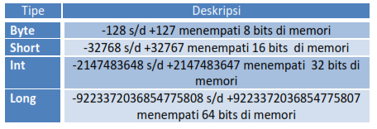
Tipe Data
Tipe Data Primitif
Integer
Floating Point
Char
Boolean
Tipe Data Referensi
Variabel
Identifier

Slide 31
JAVA IDENTIFIERS
All Java components require names. Names used for classes, variables and methods are called identifiers.
In Java, there are several points to remember about identifiers. They are as follows:
All identifiers should begin with a letter (A to Z or a to z), currency character ($) or an underscore (_).
After the first character, identifiers can have any combination of characters.
A keyword cannot be used as an identifier.
Most importantly identifiers are case sensitive.
Examples of legal identifiers:age, $salary, _value, __1_value
Examples of illegal identifiers: 123abc, -salary

Slide 32
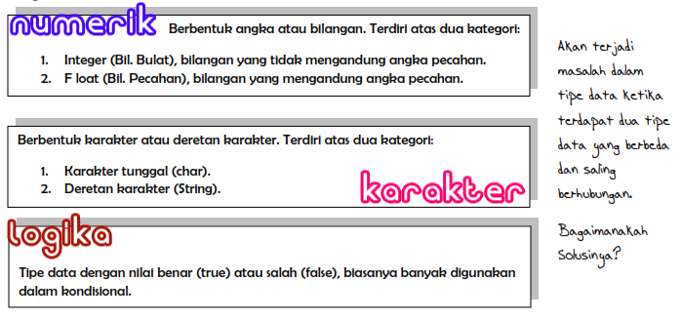
Bentuk Data

Slide 33
Solusinyaaa….

Slide 34
Konversi

Slide 35
Casting

Slide 36
Deklarasi Variabel
Bahasa pemrograman pada umumnya mengenal adanya variabel yang digunakan untuk menyimpan nilai atau data.
Java dikenal dengan bahasa pemrograman yang bersifat strongly typed yang artinya diharuskan mendeklarasikan tipe data dari semua variabel dan apabila lupa atau salah mengikuti aturan pendeklarasian variabel maka akan mendapat error pada saat proses kompilasi.

Slide 37
Ternyata, ada dua macam tipe variabel data dalam bahasa Java lho... ayo, kita lihat...

Slide 38
Tipe Variabel

Slide 39
Tipe Variabel

Slide 40
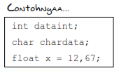
Deklarasi Variabel

Slide 41
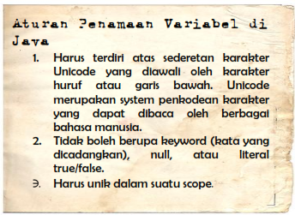
Rules for Variabel

Slide 42
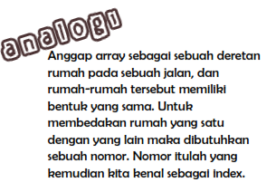
Variabel Array

Slide 43
Deklarasi

Slide 44
How to

Slide 45
How to access

Slide 46
Try this…

Slide 47
Array 2 D

Slide 48
Try This…

Slide 49
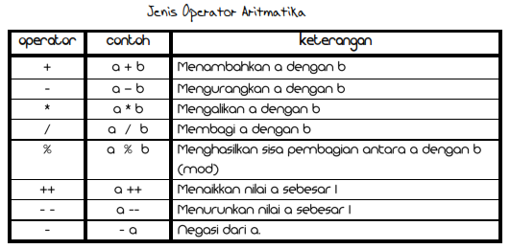
Operator Aritmatika

Slide 50
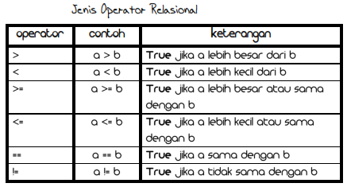
Operator Relasional

Slide 51
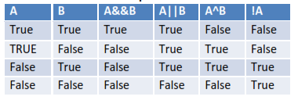
Operator Kondisional

Slide 52
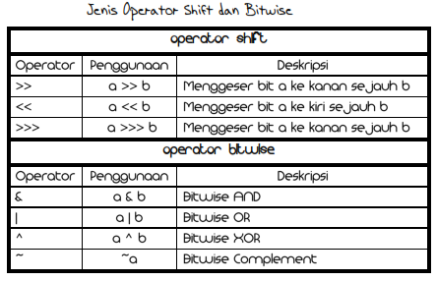
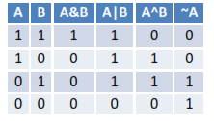
Operator Shift dan Bitwise

Slide 53
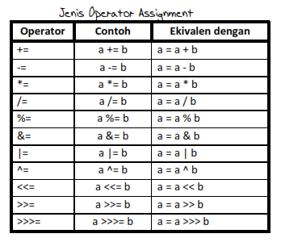
Operator Assignment

Slide 54
Contoh

Slide 55
Contoh

Slide 56
Contoh

Slide 57
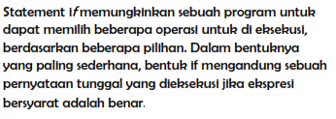
Statement if

Slide 58
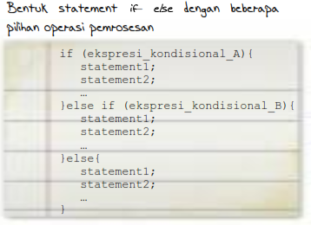
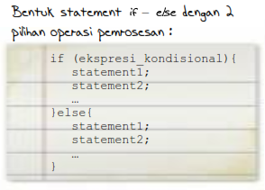
Statement if-else

Slide 59
Try This

Slide 60
Combine with this

Slide 61
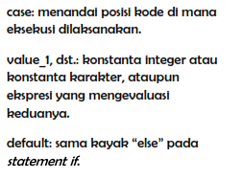
Statement switch

Slide 62
Try This

Slide 63
Tenary Operator (Ekspresi Bersyarat)

Slide 64
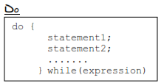
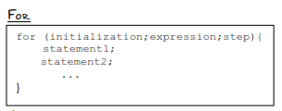
Iterasi

Slide 65
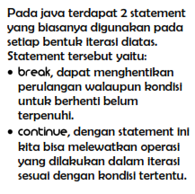
Try this

Slide 66
Excersice

Slide 67
Object Oriented Programming

Slide 68
JAVA MODIFIERS
Like other languages, it is possible to modify classes, methods, etc., by using modifiers.
There are two categories of modifiers:
Access Modifiers: default, public, protected, private
Non-access Modifiers: final, abstract

Slide 69
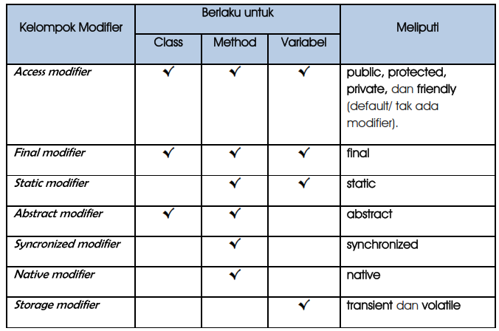
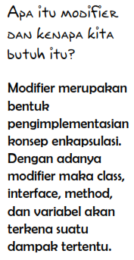
Java Modifier

Slide 70
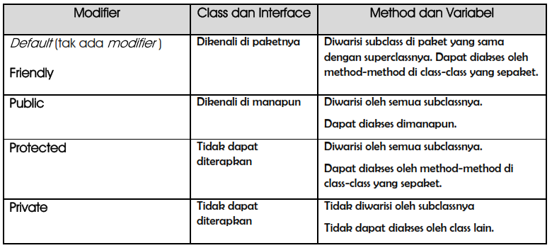
Access Modifier

Slide 71
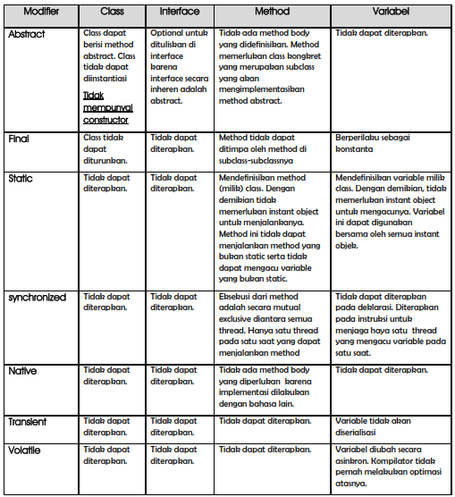
Permitted Modifier

Slide 72
Deklarasi Modifier

Slide 73
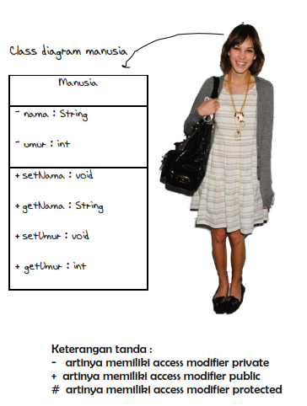
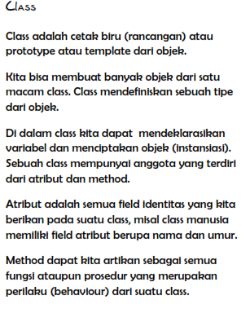

Slide 74
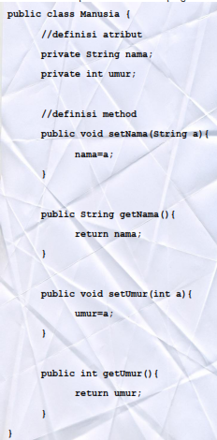
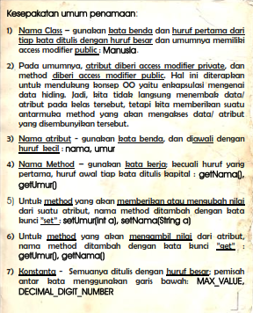
Contoh Class

Slide 75
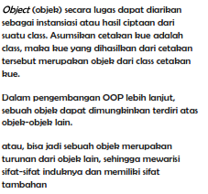
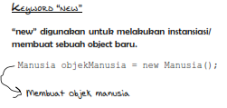
Object

Slide 76
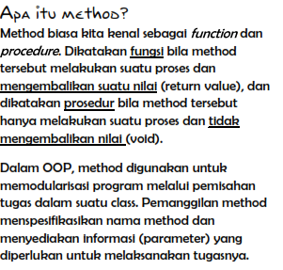
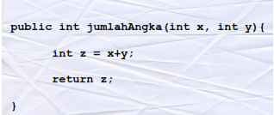
Method & Constructor

Slide 77
Method

Slide 78
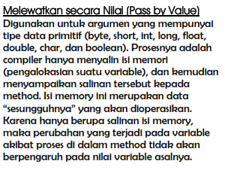
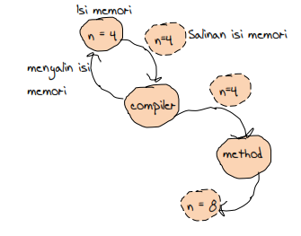
Pass by Value

Slide 79
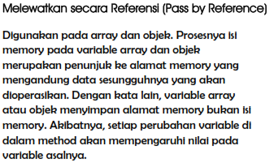
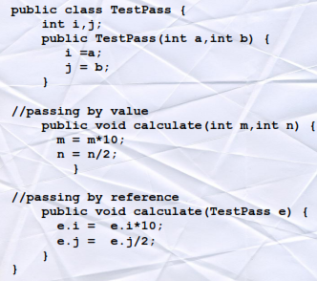
Pass by Reference

Slide 80
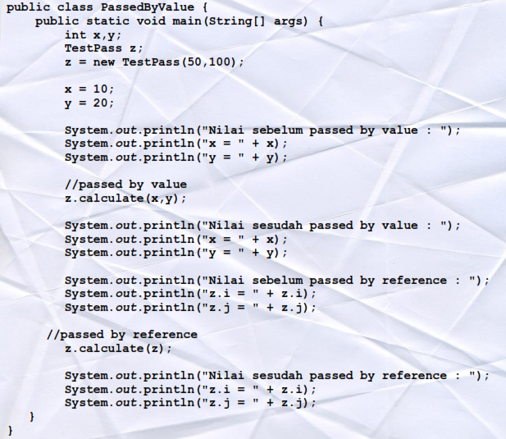

Slide 81
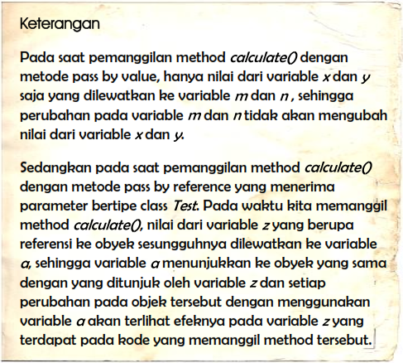
Answer

Slide 82
Constructor

Slide 83
Try this

Slide 84
Keyword “THIS”

Slide 85
Cobain deh

Slide 86
Hasil

Slide 87
Lagii

Slide 88
OVERLOAD
Didalam Java, kita dapat membuat dua atau lebih konstruktor/ method yang mempunyai nama sama dalam satu kelas, tetapi jumlah dan tipe argumen dari masing-masing constructor atau method haruslah berbeda satu dengan yang lainnya.
Hal ini yang dinamakan overloading.

Slide 89
CONTOH -1
public void setHarga(int harga){}
public void setHarga(double harga){}
public void setHarga(float harga){}
public void setHarga(float harga, String jumlah){}

Slide 90
Contoh – 2

Slide 91
Contoh – 2

Slide 92
Hasil Running

Slide 93
INNER CLASS

Slide 94
keuntungan

Slide 95
gambaran

Slide 96
Contoh – 1

Slide 97
Contoh - 1

Slide 98
inheritance

Slide 99
clue

Slide 100
deklarasi

Slide 101
dicoba

Slide 103
Exception

Slide 104
EXCEPTION

Slide 105
EXCEPTION

Slide 106
EXCEPTION

Slide 107
EXCEPTION

Slide 108
EXCEPTION

Slide 109
EXCEPTION

Slide 110
THROW

Slide 111
THROW

Slide 112
THROW

Slide 113
THROW

Slide 114
FINALLY

Slide 115
FINALLY

Slide 116
Input dan OUTPUT (i/O)

Slide 117
Multithreading

Slide 118
Thread
Aliran eksekusi dari suatu “task” pada sebuah program disebut degnan THREAD
Kemampuan menjalankan beberapa thread pada waktu yang bersamaan disebut dengan multithreading

Slide 119
Bagaimana hidup tanpa thread?

Slide 120
Yang Terjadi

Slide 121
1. Subclassing Thread

Slide 123
2. Implementasi Runnable Interface

Slide 125
Anonymous Object

Slide 126
GUI
AWT & SWING

Slide 127
Komponen Utama dalam GUI

Slide 128
Step 1
Buat Project baru
Pilih Java Application
Berikan Nama Project dan Lokasi Project
Finish
Klik kanan di package, pilih new JframeForm
Hapus file *.java di package tersebut dan pilih Refactor (Safe deleted)
Maka akan muncul GUI design seperti di samping berikut :

Slide 129
STEP 2
Ambillah Button, Label, RadioButton, TextField, Panel, dan ButtonGroup sesuaikan posisinya sehingga tampilannya seperti slide berikutnya.
Note :
Untuk menggrupkan RadioButton, klik kanan di setiap RadioButton, klik properties, klik ButtonGroup dan pilih ButtonGroup1
Ubah warna di RadioButton dan Panel pada Properties Background
Ubah nama kolom tabel dengan klik kanan table dan pilih table contens pada bagian tab column
Ubah nama variabel :, x, y, dan z untuk textfield1, textfield2 dan textfield3 dengan klik kanan masing-masing textfield dan change variabel name
Ubah juga nama variabel untuk RadioButton : plus, min, mult, dan div

